Slide 1
TNXH
CON VẬT QUANH EM

Slide 2
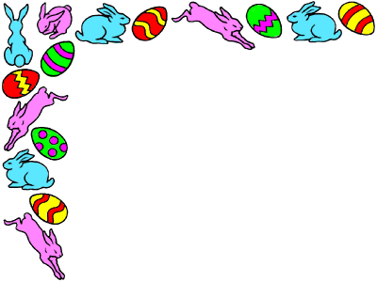
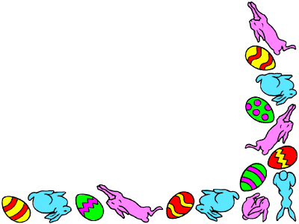
TiÕt 2

Slide 3

Khám phá

Slide 4
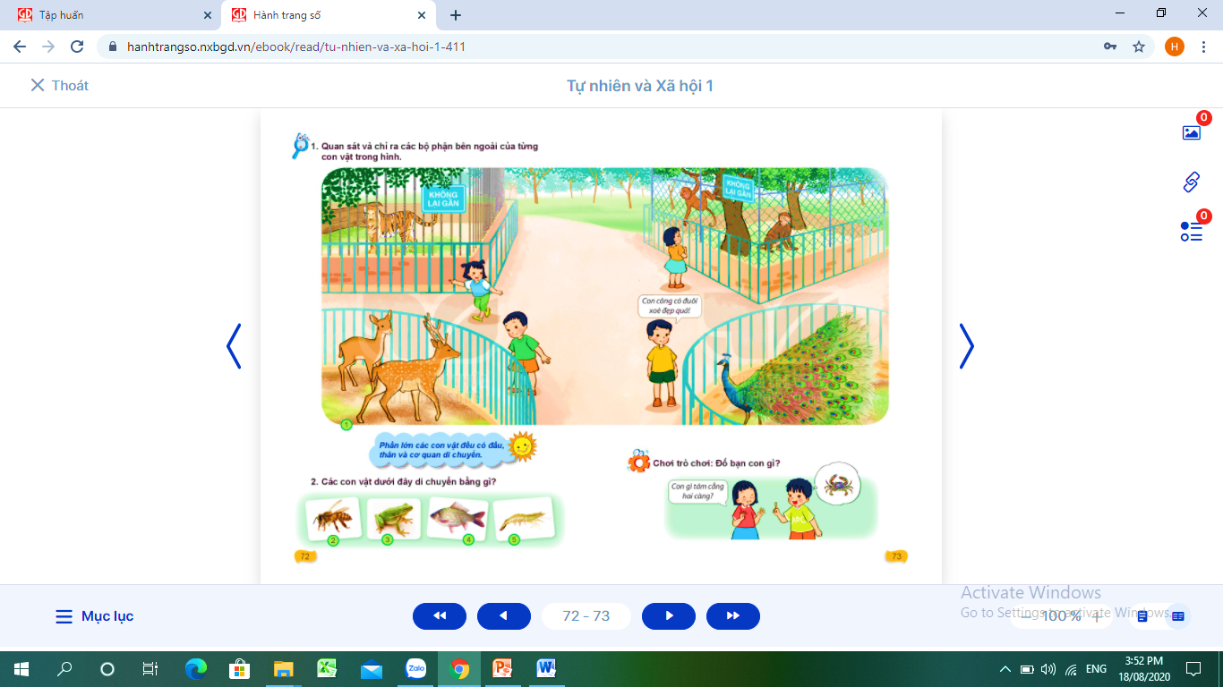
Các bạn nhỏ đang ở đâu?
Ở đó có những con vật gì?

Slide 5
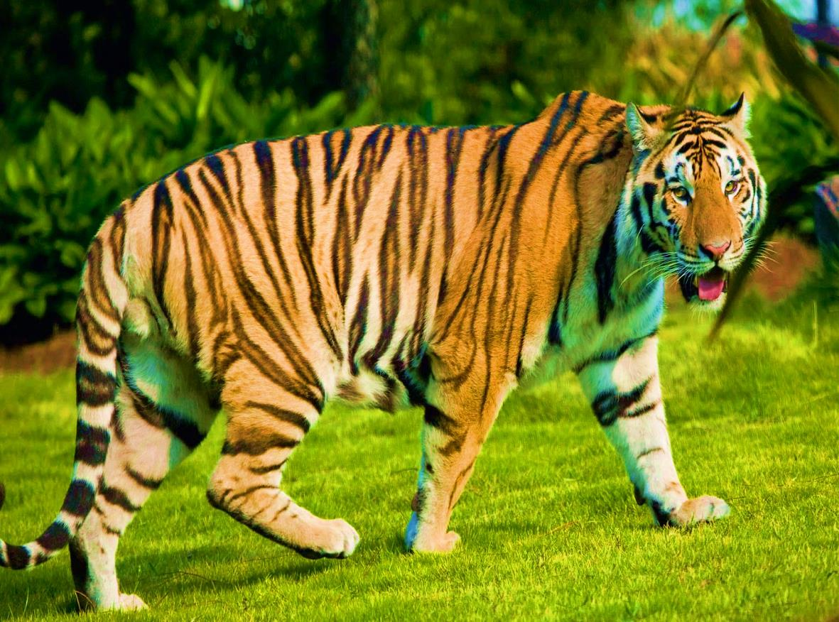
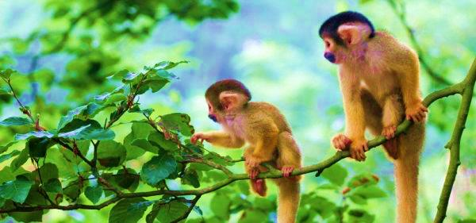
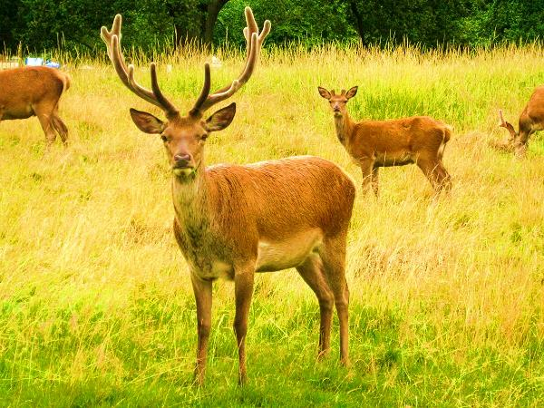
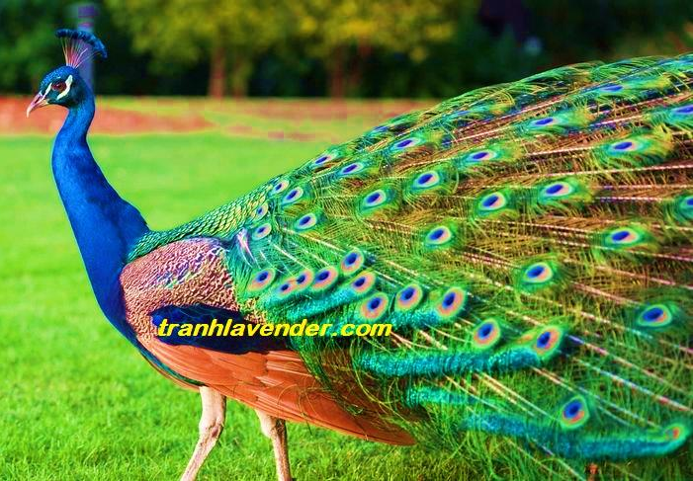

Slide 6
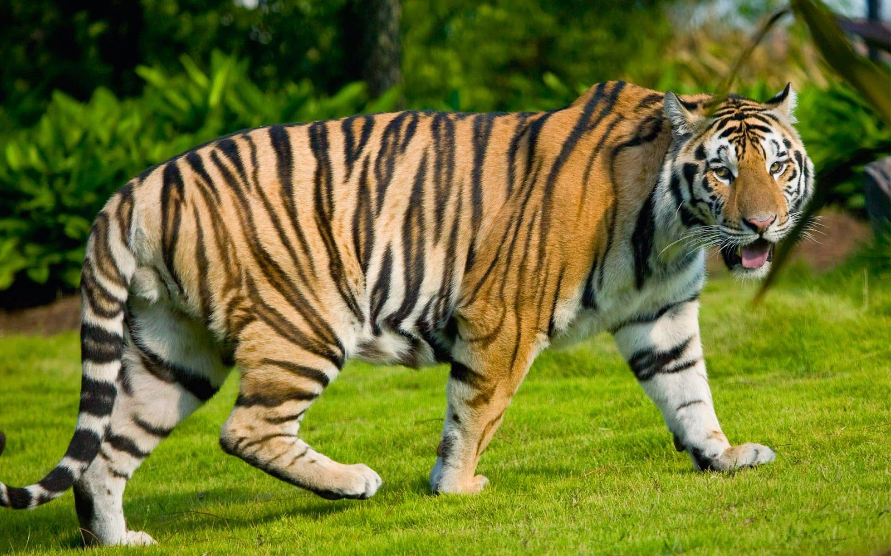
Các con vật đều có chung những bộ phận chính nào ?
Thân
Đầu
Cơ quan di chuyển

Slide 7
Phần lớn các con vật đều có đầu, thân và cơ quan di chuyển.

Slide 8
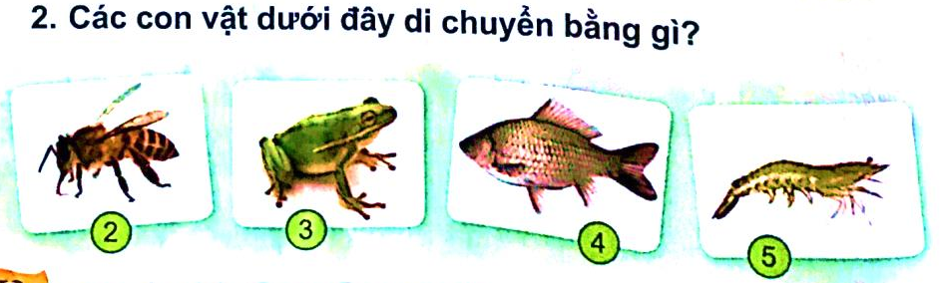
ong
ếch
cá
tôm

Slide 9
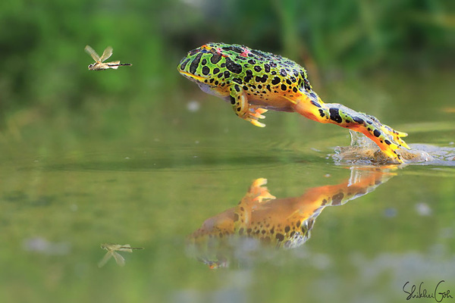

Slide 10
ong
ếch
cá
tôm

Slide 11
ong
ếch
cá
tôm
Cánh
chân
chân
Vây
đuôi
chân
đuôi

Slide 12
Mỗi con vật di chuyển bằng những bộ phận khác nhau như chân, cánh, đuôi, vây.

Slide 13
ong
ếch
cá
tôm
Các con vật trên sống ở đâu?

Slide 14
ong
ếch
cá
tôm
Các con vật trên sống ở đâu?
Con ong sống trên cạn.
Con ếch, cá, tôm sống dưới nước (Con ếch có thể sống cả trên cạn)

Slide 15
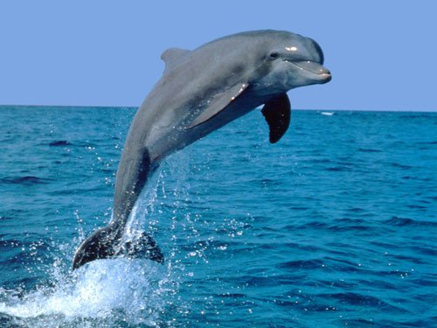
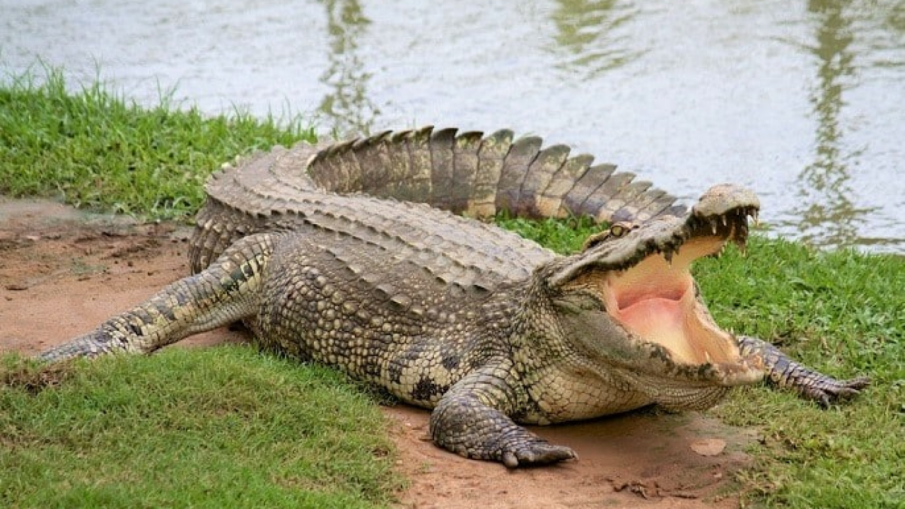
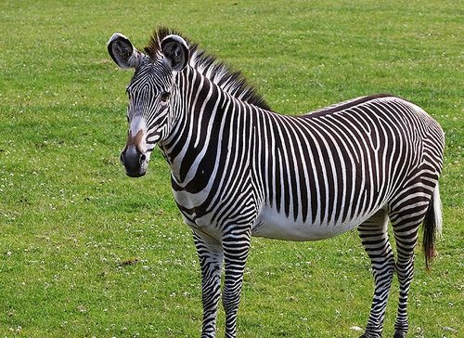
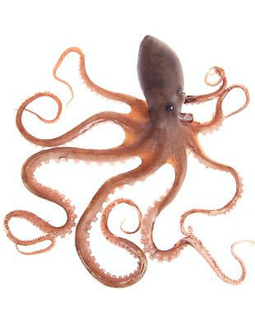
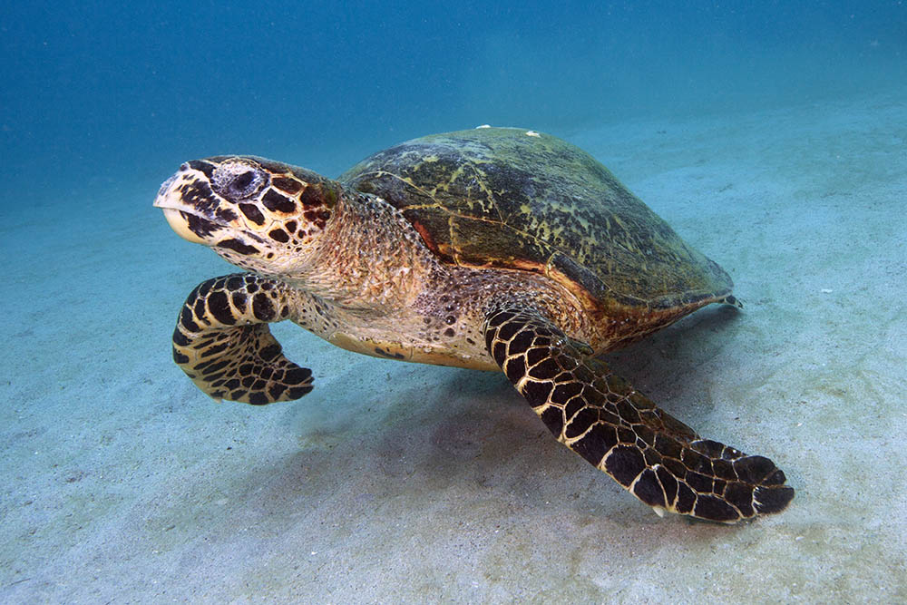
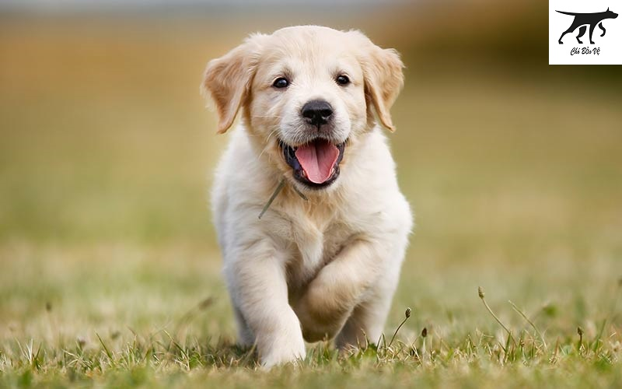

Slide 16
Các con vật có nơi sinh sống khác nhau, có con sống trên cạn, có con sống dưới nước.

Slide 17

Trò chơi:
Đố bạn con gì?

Slide 18
Củng cố - dặn dò

Slide 19
TiÕt 3

Slide 20
Khởi động

Slide 21
Nêu các bộ phận chính của các con vật?
Các con vật phần lớn đều có đầu, thân và cơ quan di chuyển

Slide 22
Khám phá

Slide 23
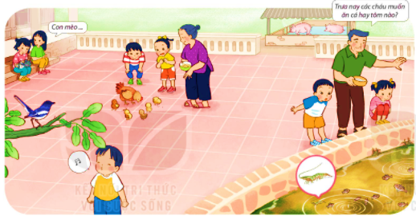
+ Tranh vẽ gì?
+ Trong tranh có những con vật gì?
+ Các con vật đó có những lợi ích gì?

Slide 24
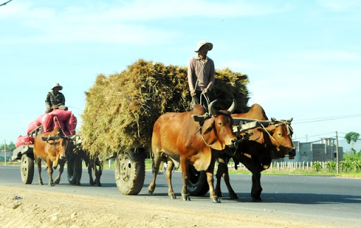
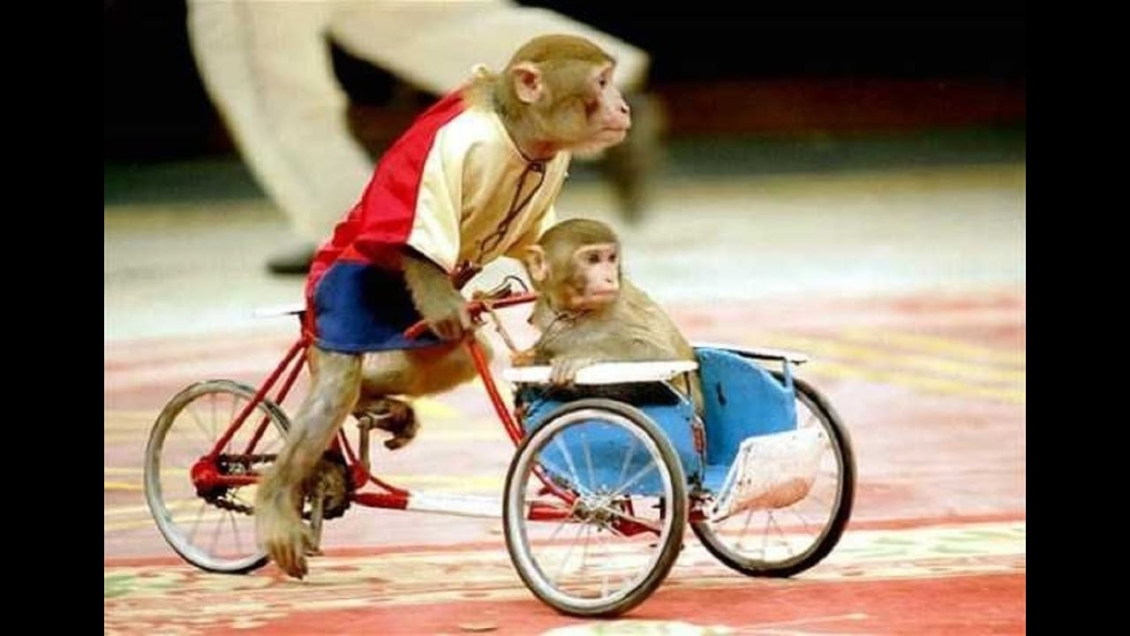
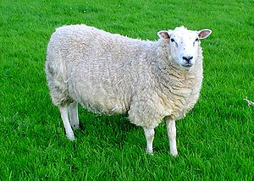
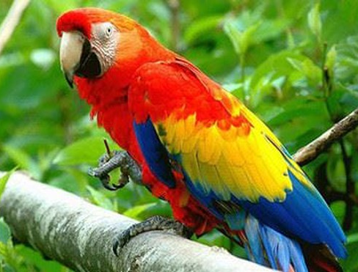

Slide 25
Các con vật có rất nhiều lợi ích như: Làm thức ăn, làm cảnh, lấy sức kéo, lấy lông, làm xiếc...

Slide 26
Thực hành

Slide 27
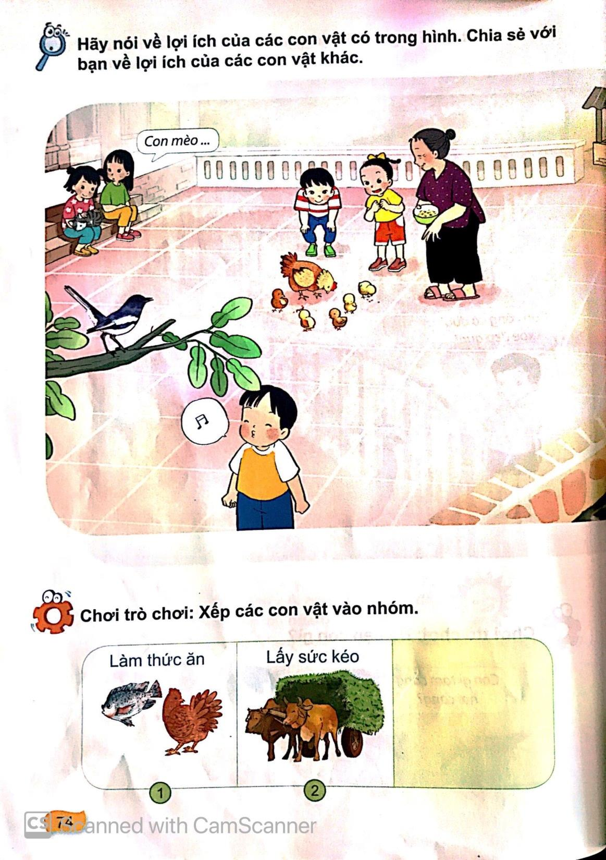

Slide 28
Vận dụng

Slide 29
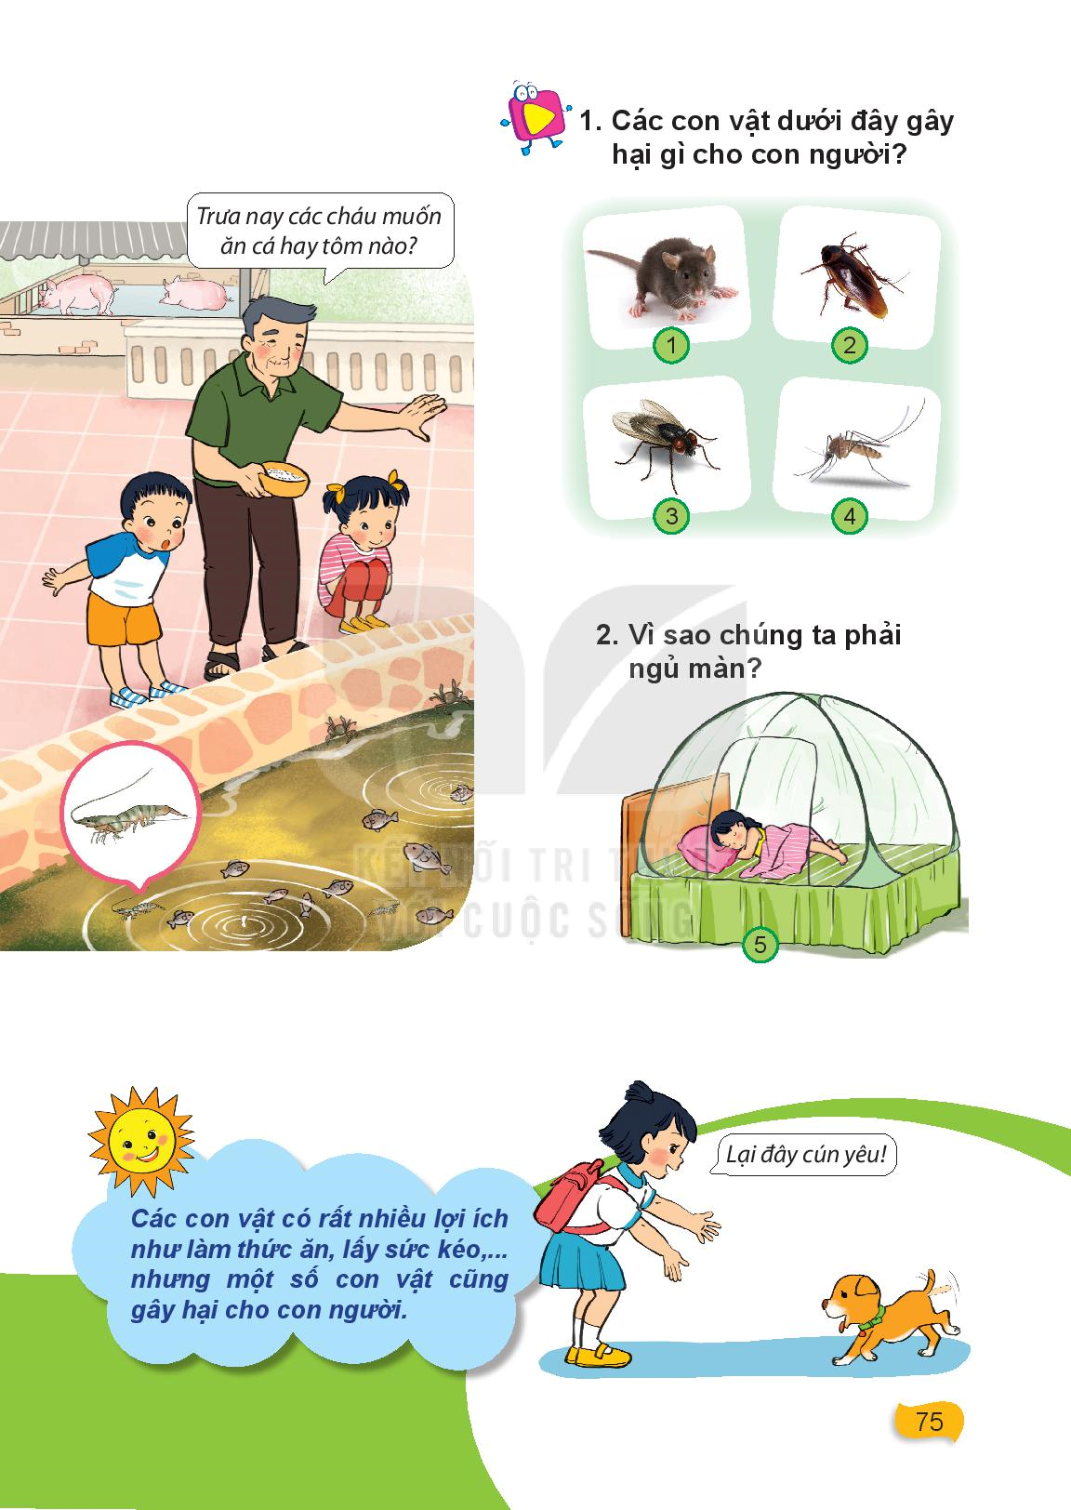

Slide 30
Ngoài các con vật đem lại lợi ích cho con người còn có những con vật gây hại, ảnh hưởng đến sức khỏe, đời sống con người.

Slide 31
Tranh vẽ gì?
Vì sao chúng ta phải ngủ màn?

Slide 32
Để phòng tránh bị muỗi đốt – mắc bệnh sốt xuất huyết, khi đi ngủ chúng ta phải ngủ màn.

Slide 33
Để phòng tránh bệnh sốt xuất huyết, ngoài việc ngủ màn ta cần phải làm gì?
Để phòng tránh bệnh sốt xuất huyết ta cần diệt muỗi, diệt bọ gậy, vệ sinh nhà cửa sạch sẽ,...

Slide 34
Đề phòng tránh các con vật gây hại khác, chúng ta phải làm gì?
Ăn uống sạch sẽ, hợp vệ sinh; giữ gìn vệ sinh môi trường sạch sẽ,...

Slide 35
Đối với các con vật có lợi ích, chúng ta cần phải làm gì?
Phải chăm sóc, bảo vệ và yêu quý chúng.

Slide 36
Đối với một số con như: chó, mèo, .. chúng ta cần cẩn thận khi chơi đùa với chúng, đề phòng chúng gây ra những tai nạn thương tích (cào, cắn,..)

Slide 37
Củng cố - Dặn dò

